Slide 1


MYSQL技术分享
2019年8月
分享人 ： 王秋鹏

Slide 2
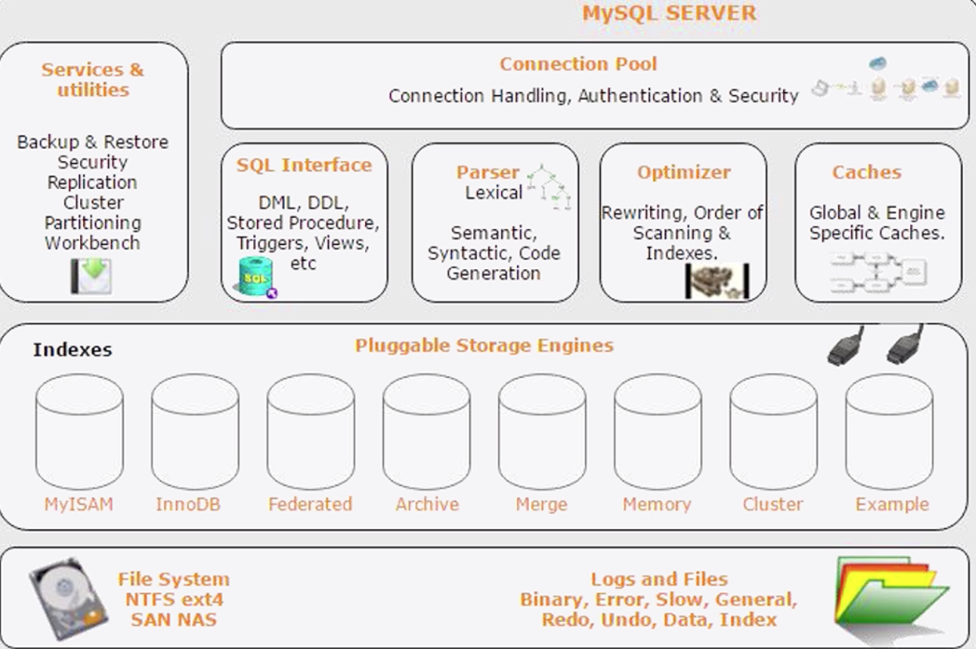
技术体系

Slide 3
一条SQL的执行轨迹

Slide 4
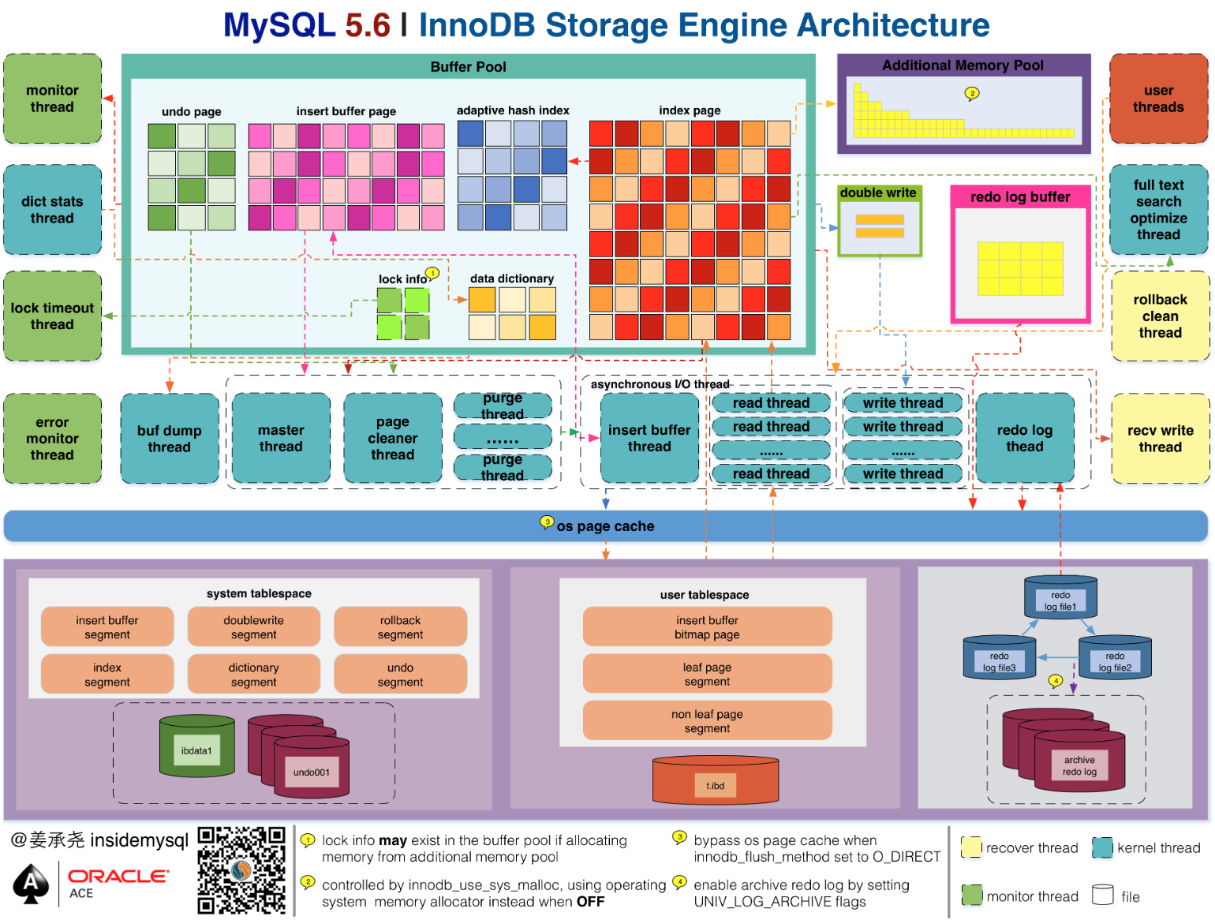
存储引擎体系架构

Slide 5
行记录
延迟符
变长字段列表
NULL值列表
记录头信息
列1、列2、列3
预留位1|预留位2|delete mark|min_rec_mask|n_owned|heap_no|record_type|next_record
隐藏列
Row_id
Transaction_id
Roll_pointer
0表示普通记录，1表示B+树非叶子节点记录，2表示最小记录，3表示最大记录
删除标记 再插入
之所以只对旧记录做delete mark操作
是因为别的事务同时也可能访问这条记录
如果把它真正的删除加入到垃圾链表后，
别的事务就访问不到了。这个功能就是所谓的MVCC

Slide 6
行记录—单向链表
延迟符
变长字段列表
NULL值列表
记录头 next-record
列1、列2、列3
变长字段列表
NULL值列表
记录头 next-record
列1、列2、列3
变长字段列表
NULL值列表
记录头 next-record
列1、列2、列3

Slide 7
页结构
File Header
当前页号、上一页号、下一页号、页表空间、LSN、checksum等
Page Header
最大记录、最小记录、slot数量，free space情况，记录数等
Infimum + supremum
两条虚拟记录、页中最大和最小记录
User Record
用户记录
Free space
页中未使用的空间
Page directory
Page directory -→ multiple slot → 二分查找
File Trailer
Checksum 同步磁盘时，header中checksum和trailer一致表示同步完成

Slide 8
页结构—双向链表
File Header
File Header
File Header
Page Header
Page Header
Page Header
Infimum + supremum
Infimum + supremum
Infimum + supremum
User Record
User Record
User Record
Free space
Free space
Free space
Page directory
Page directory
Page directory
File Trailer
File Trailer
File Trailer

Slide 9
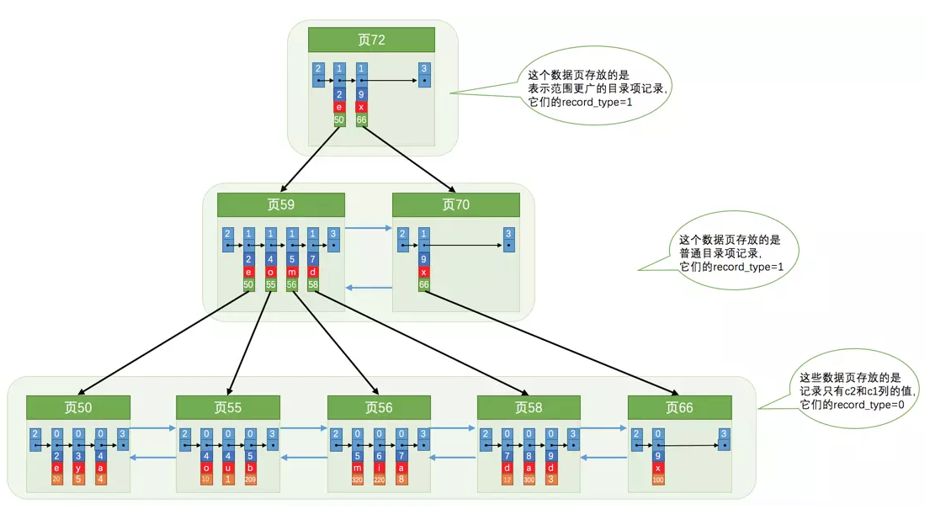
B+树

Slide 10
页类型
未分配
Undo 日志页
段信息
Insert buffer空闲列表
系统页
表空间头部信息
索引页
。。。。。。

Slide 11
聚簇索引 辅助索引
记录即索引
索引 + 主键

Slide 12
表空间
一切皆文件
系统表空间
独立表空间
Frm文件
Ibd文件
Drop 表

Slide 13
表空间
Table space 页号4字节 = 2*32方 个页 * 16kb =64TB 理论上一般表空间可以64TB
Group 256个extent
Extent 1MB 64个页
Extent 引入是为了分配页的地址的连续性，减少随机I/O，一个区物理上连续的64个页
Segment 段， 叶子节点extent 和 非叶子节点extent
一个索引 两个段 一个非叶子节点段，一个叶子节点段

Slide 14
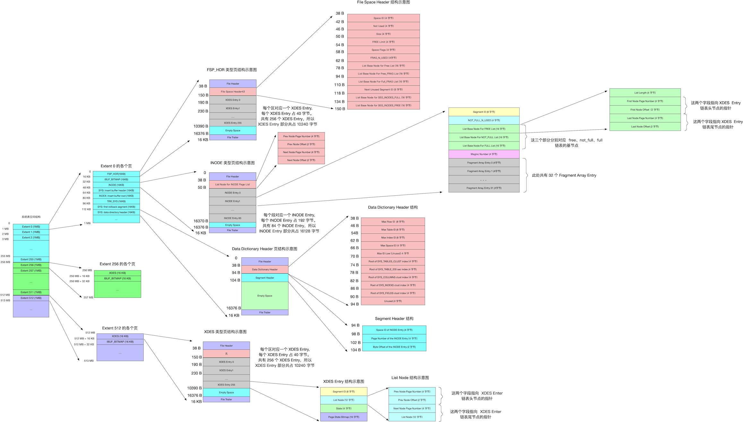
表空间关系

Slide 15
连接原理
for each row in t1 { #此处表示遍历满足对t1单表查询结果集中的每一条记录
for each row in t2 { #此处表示对于某条t1表的记录来说，遍历满足对t2单表查询结果集中的每一条记录
for each row in t3 { #此处表示对于某条t1和t2表的记录组合来说，对t3表进行单表查询
if row satisfies join conditions, send to client
}
}
}

Slide 16
Join buffer
Block Nested-Loop Join
join_buffer_size
Select * 占用 join buffer size，减少了加载join buffer 中记录的数量
被驱动表也能放到join buffer中吗？
小表驱动表

Slide 17
基于成本的优化
查看表的统计信息
SHOW TABLE STATUS LIKE table_name

Slide 18
表信息
mysql> show table status like 'table_row%' \G;
*************************** 1. row ***************************
Name: table_row
Engine: InnoDB
Version: 10
Row_format: Dynamic
Rows: 100259
Avg_row_length: 36
Data_length: 3686400
Max_data_length: 0
Index_length: 2637824
Data_free: 2097152
Auto_increment: 100001
Create_time: 2019-08-20 19:42:22
Update_time: NULL
Check_time: NULL
Collation: latin1_swedish_ci
Checksum: NULL
Create_options:
Comment:
1 row in set (0.01 sec)

Slide 19
表信息
Rows代表 统计的行数
Data_Length 代表数据文件的大小 = 页数 * 16 * 1024
example： 3686400 = 1024 * 16 * 225 所以这个表的聚簇索引占用225个数据页
index dive 概念
mysql> show variables like '%dive%';
+---------------------------+-------+
| Variable_name | Value |
+---------------------------+-------+
| eq_range_index_dive_limit | 200 |
+---------------------------+-------+
1 row in set (0.01 sec)

Slide 20
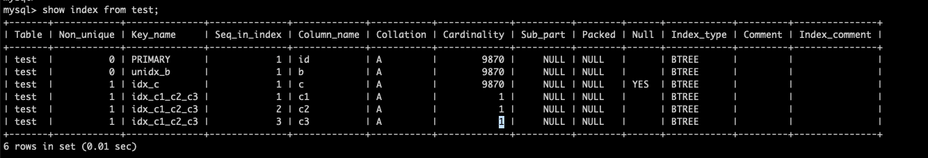
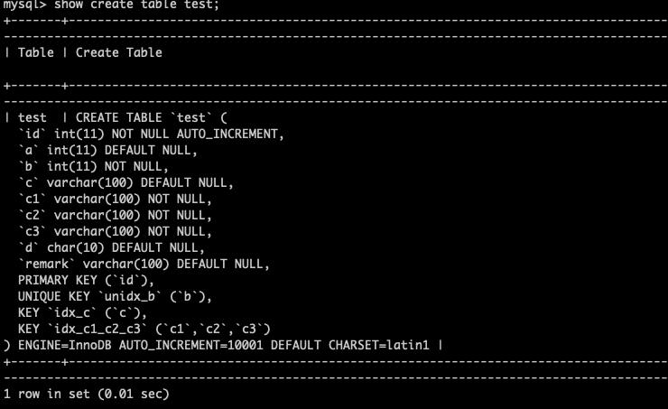
索引统计信息
show index from test;

Slide 21
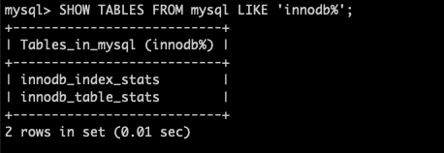
索引统计信息如何收集
表统计信息、索引统计信息

Slide 22
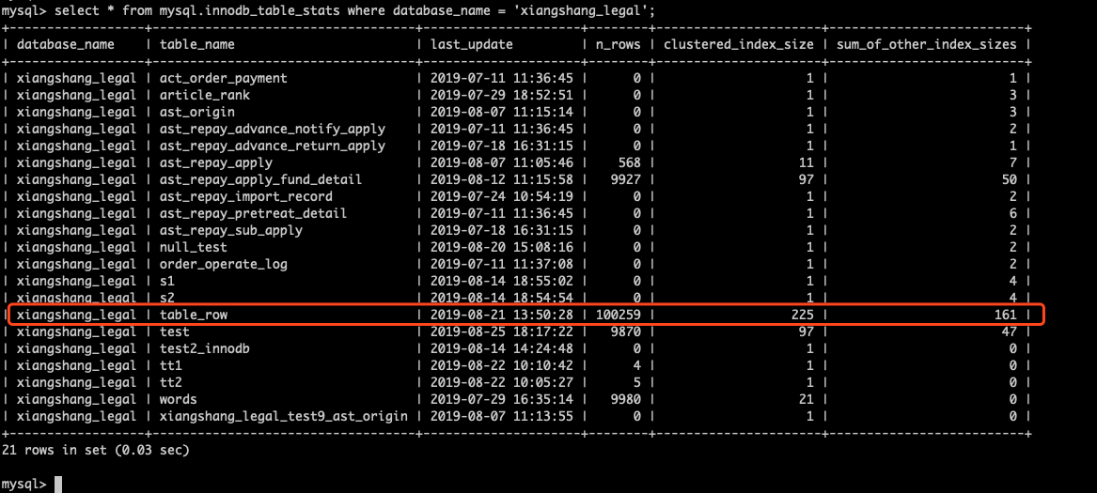
索引统计信息如何收集
表统计信息

Slide 23
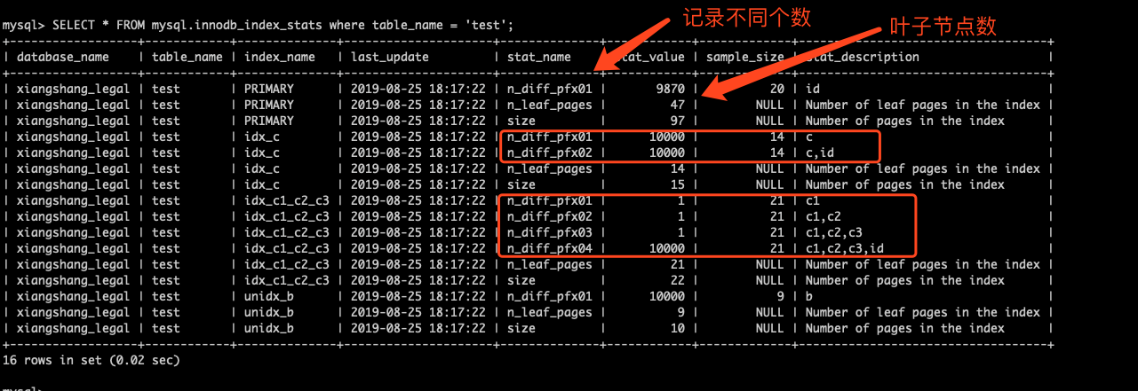
索引统计信息如何收集
索引统计信息 ---采样统计
n_leaf_pages 叶子节点页
N_diff_pfx_xx 索引不同值
Size 该索引一共占用页面数

Slide 24
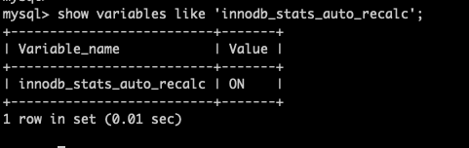
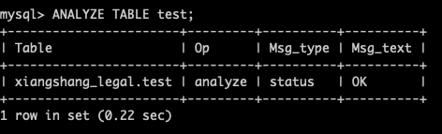
索引统计信息重新收集
1、记录数发生10%变更
2、手工 analyze table table_name

Slide 25
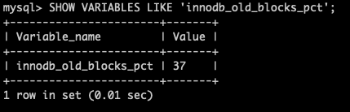
Buffer Pool
Free链表管理
缓存页的hash （表空间 + 页号）
Flush链表管理 （刷脏页）
LRU young 和 old 区 ，如下 old区域占比

Slide 26
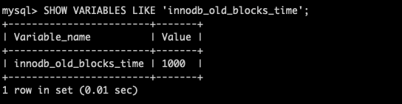
Buffer Pool
Old 区块时间间隔访问两次移动到young区 （防止全表扫描对于热点数据缓存命中率影响）
Buffer Pool相关信息 --每一项信息可以具体查看资料
SHOW ENGINE INNODB STATUS\G

Slide 27
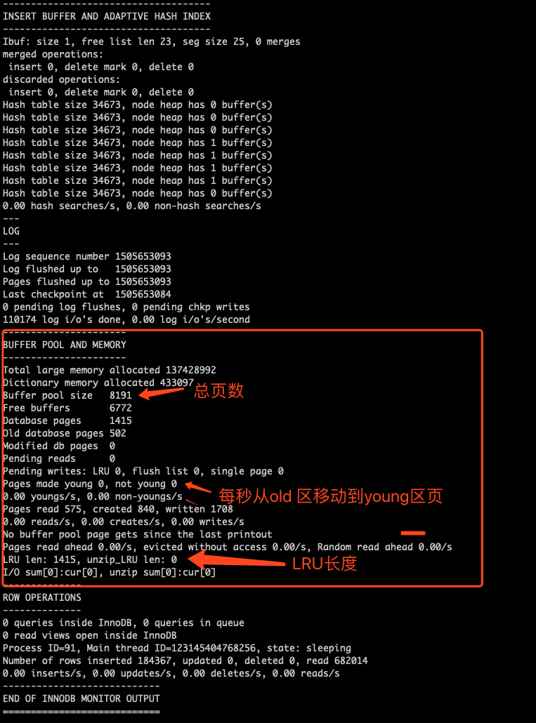
Buffer Pool 相关信息

Slide 28
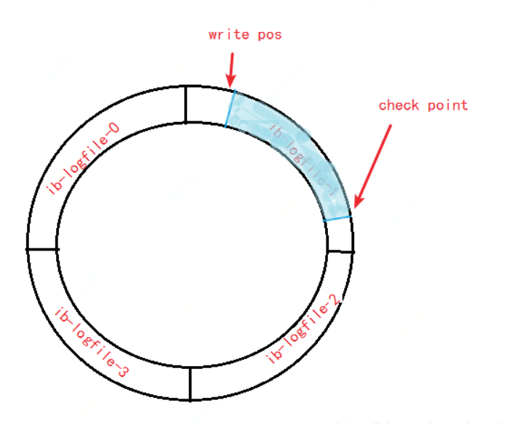
Redo Log
Mtr
Log buffer
LSN (log sequence number)
Flush 链表
Check point

Slide 29
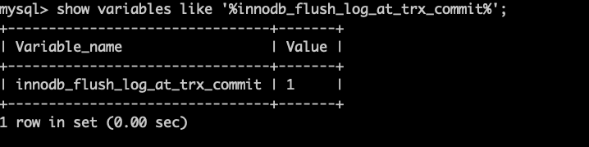
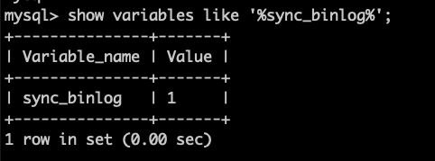
Redo Log
innodb_flush_log_at_trx_commit
每次事务提交时，log buffer 会被写入到日志文件并刷写到磁盘
官网介绍： https://dev.mysql.com/doc/refman/5.7/en/innodb-parameters.html#sysvar_innodb_flush_log_at_trx_commit
sync_binlog 官网： https://dev.mysql.com/doc/refman/5.7/en/replication-options-binary-log.html#sysvar_sync_binlog

Slide 30
ACID如何保证 – WAL机制
延迟符
Write Ahead Log
Redo Log
Undo log
binlog
MVCC
Redo 和 BinLog的两阶段提交
两阶段锁

Slide 31
Buffer Pool
数据
索引页
Undo 页
Insert buffer 页
自适应hash索引页
数据字典页
锁信息

Slide 32
聚簇和辅助索引
聚簇索引结构
辅助索引结构
为什么主键字节不宜过大
辅助索引中存储主键本身还是主键地址

Slide 33
几个概念
索引覆盖
索引下推
回表
最左前缀

Slide 34
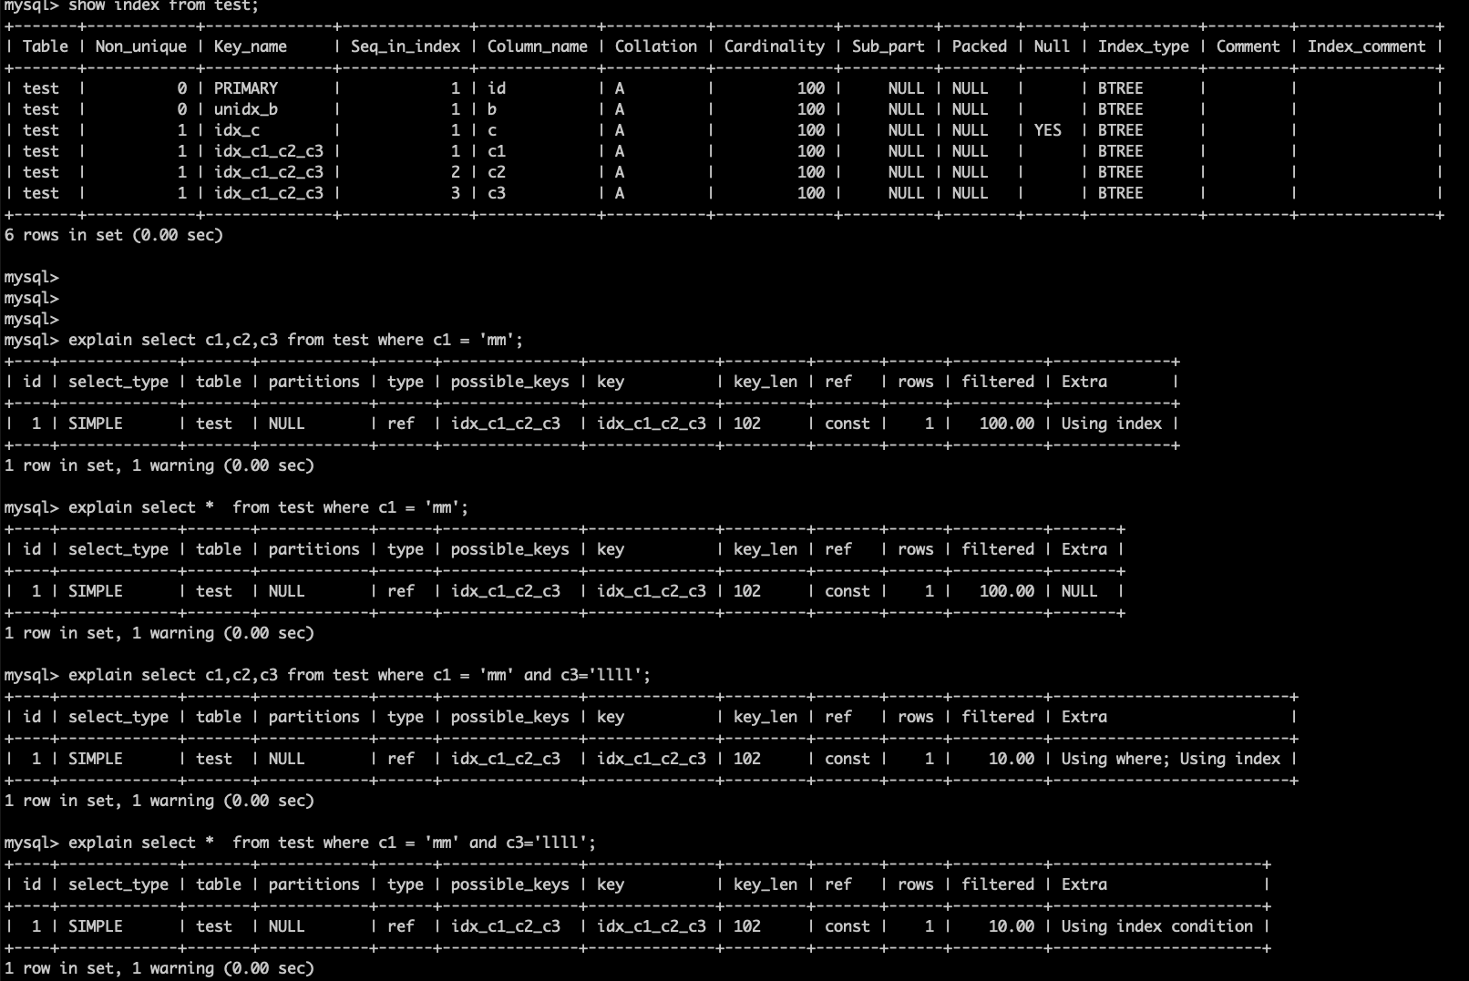
demo

Slide 35
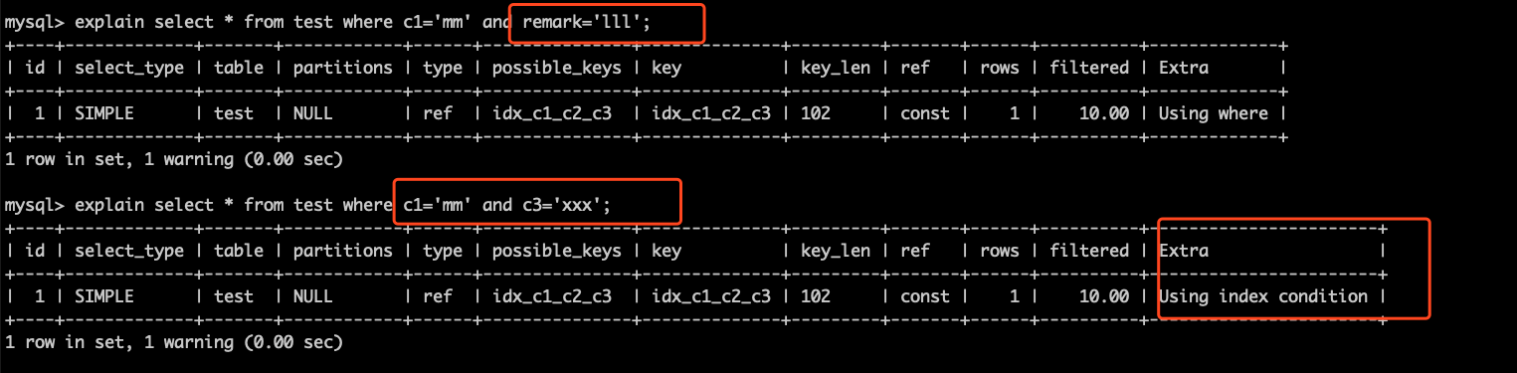
demo

Slide 36
唯一索引和非唯一索引
查询
更新
Change buffer
普通索引可以使用change buffer
唯一索引由于唯一性校验，不能使用change buffer
change buffer 主要节省的则是随机读磁盘的 IO消耗
redo log 主要节省的是随机写磁盘的 IO 消耗（转成顺序写）
Merge
原始页加载到内存中，change buffer 作用于原始页得到最新页的过程就是merge

Slide 37
Merge purge thread
https://www.cnblogs.com/geaozhang/p/7225340.html
Merge thread
Purge Thread
Page Cleaner Thread 从buffer pool中刷脏页到磁盘
当该删除语句所在的事务提交之后，会有专门的线程后来真正的把记录删除掉。
所谓真正的删除就是把该记录从正常记录链表中移除，并且加入到垃圾链表中，
上次插入记录的位置PAGE_LAST_I然后还要调整一些页面的其他信息，比如页面中的用户记录数量PAGE_N_RECS、
NSERT、垃圾链表头节点的指针PAGE_FREE、
页面中可重用的字节数量PAGE_GARBAGE、还有页目录的一些信息等等。
这个阶段称之为purge
Deleted page 页清理
Undo 页清理

Slide 38
类型转换
字符串
数字
字符集

Slide 39
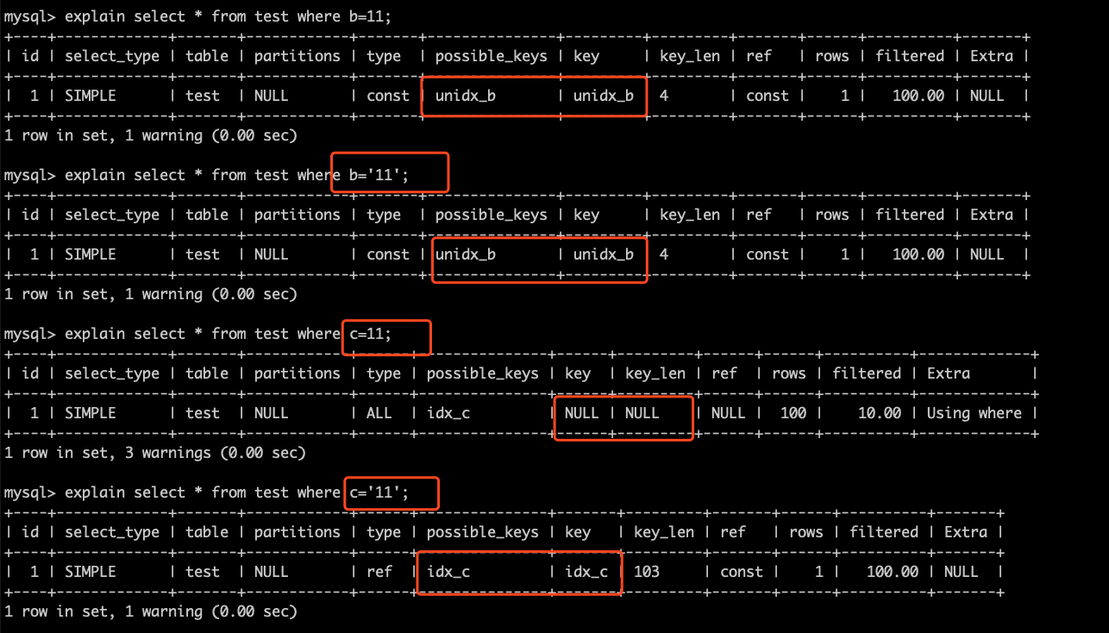
类型转换

Slide 40
索引选择
谓词 （简单谓词 组合谓词）
过滤因子 （描述谓词的选择性，表中满足谓词条件的记录行数所占的比例）
Cardinality（基数） 某个键值去重后的行数，索引列不重复记录数量的预估值
选择率 count(distinct name)/count(*)
回表 无法通过索引扫描访问的所有数据，需要回主表查询扫描数据

Slide 41
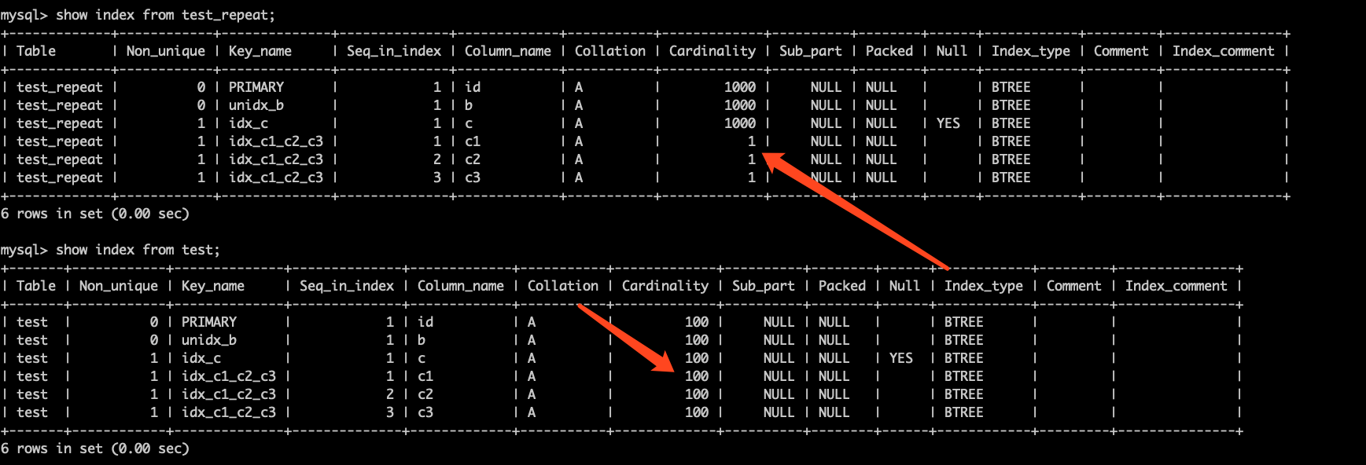
Cadinality

Slide 42
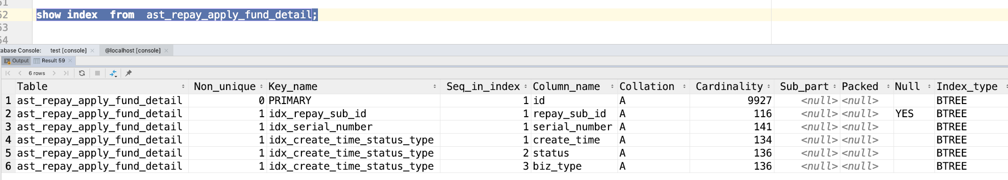
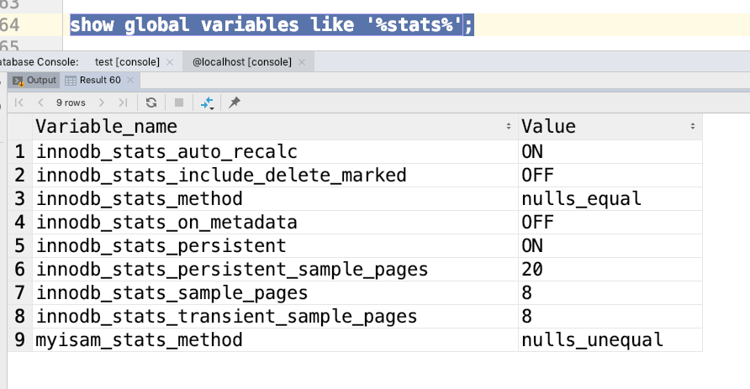
Cadinality

Slide 43
Cadinality
Show index from table_name
触发统计 表中超过1/16的数据发生变化
采样统计 每次随机获取innodb_stats_persistent_sample_pages页的数量进行统计
手动统计 如下
alter table table_name engine=innodb
Analyze table table_name

Slide 44
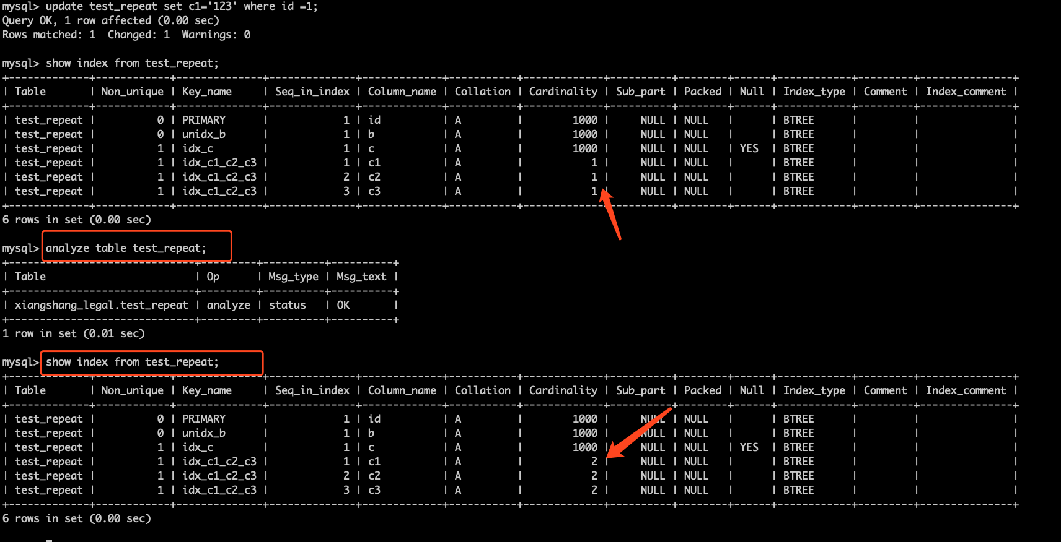
Cadinality demo

Slide 45
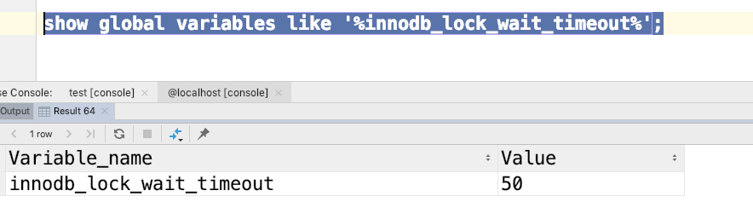
几个问题
为什么系统账户事务最后执行
大事务
锁等待

Slide 46
优化四板斧
explain
optimize_trace
profile
slow_query_log

Slide 47
explain
官方文档：
https://dev.mysql.com/doc/refman/8.0/en/explain-output.html

Slide 48
explain
id
Select_type
table
Partitions 为什么互联网企业不用分区表
Type 针对单表的访问方法
Passible_keys 为什么索引不宜过多
Key 真正使用的索引
Key_len
Ref 当使用索引列等值查询时，与索引列进行等值匹配的对象信息

Slide 49
explain
Rows 预估读取的记录数
filtered
Extra

Slide 50
Key_len
Varchar(10) 变长允许NULL 10*(utf-8=3,gbk=2,latin1=1) +1(NULL) +2(变长字段)
Varchar(10)变长不允许为空 10*(utf-8=3,gbk=2,latin1=1) +2(变长字段)
Char(10)固定字段且允许NULL 10*(utf-8=3,gbk=2,latin1=1) +1(NULL)
Char(10) 固定字段且不允许NULL 10*(utf-8=3,gbk=2,latin1=1)

Slide 51
Extra
Using where
Using index
Using filesort (group by)
Using index condition (ICP index condition pushdown)
Using temporary (union,group by)
Using join buffer (Block Nested Loop)
Using join buffer(Batched Key Access)
Using MRR

Slide 52
表结构
CREATE TABLE `test` (
`id` int(11) NOT NULL AUTO_INCREMENT,
`a` int(11) DEFAULT NULL,
`b` int(11) NOT NULL,
`c` varchar(100) DEFAULT NULL,
`c1` varchar(100) NOT NULL,
`c2` varchar(100) NOT NULL,
`c3` varchar(100) NOT NULL,
`d` char(10) DEFAULT NULL,
`remark` varchar(100) DEFAULT NULL,
create_time datetime not null,
PRIMARY KEY (`id`),
UNIQUE KEY `unidx_b` (`b`),
KEY `idx_c` (`c`),
KEY `idx_c1_c2_c3` (`c1`,`c2`,`c3`)
) ENGINE=InnoDB DEFAULT CHARSET=latin1;
drop procedure idata;
create procedure idata()
begin
declare i int;
set i=1;
while(i<=100)do
INSERT INTO xiangshang_legal.test values (i,i,i+10,concat(i,'c'),repeat('m',i),repeat('n',i),repeat('l',i),'123',null,DATE_SUB(now(),INTERVAL i DAY ));
set i=i+1;
end while;
end;;
delimiter ;
call idata();

Slide 53
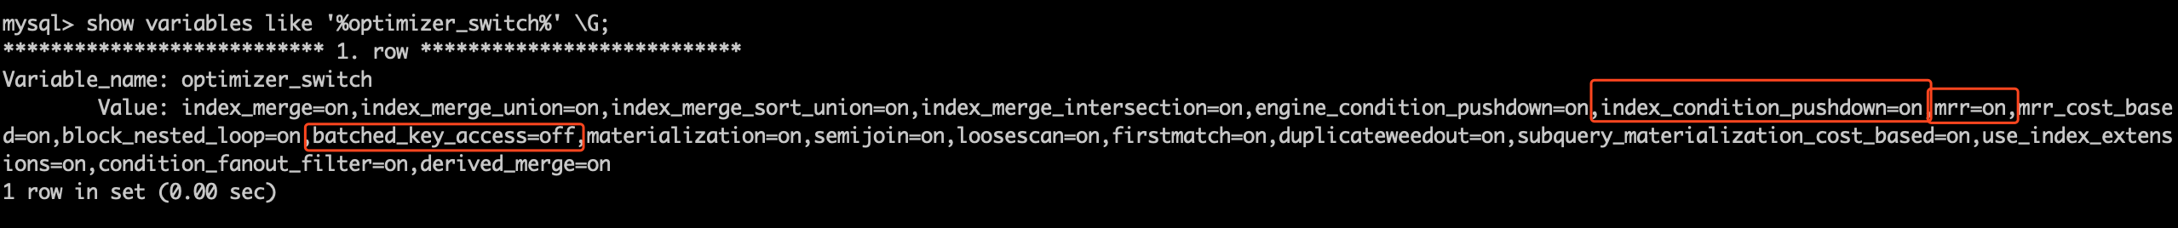
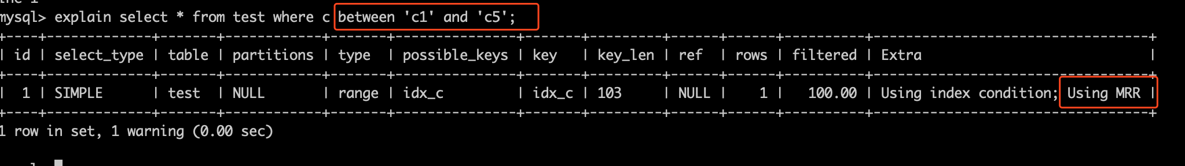
Bad Extra
show variables like '%optimizer_switch%' \G;
每一个参数的含义和使用方式，自己查

Slide 54
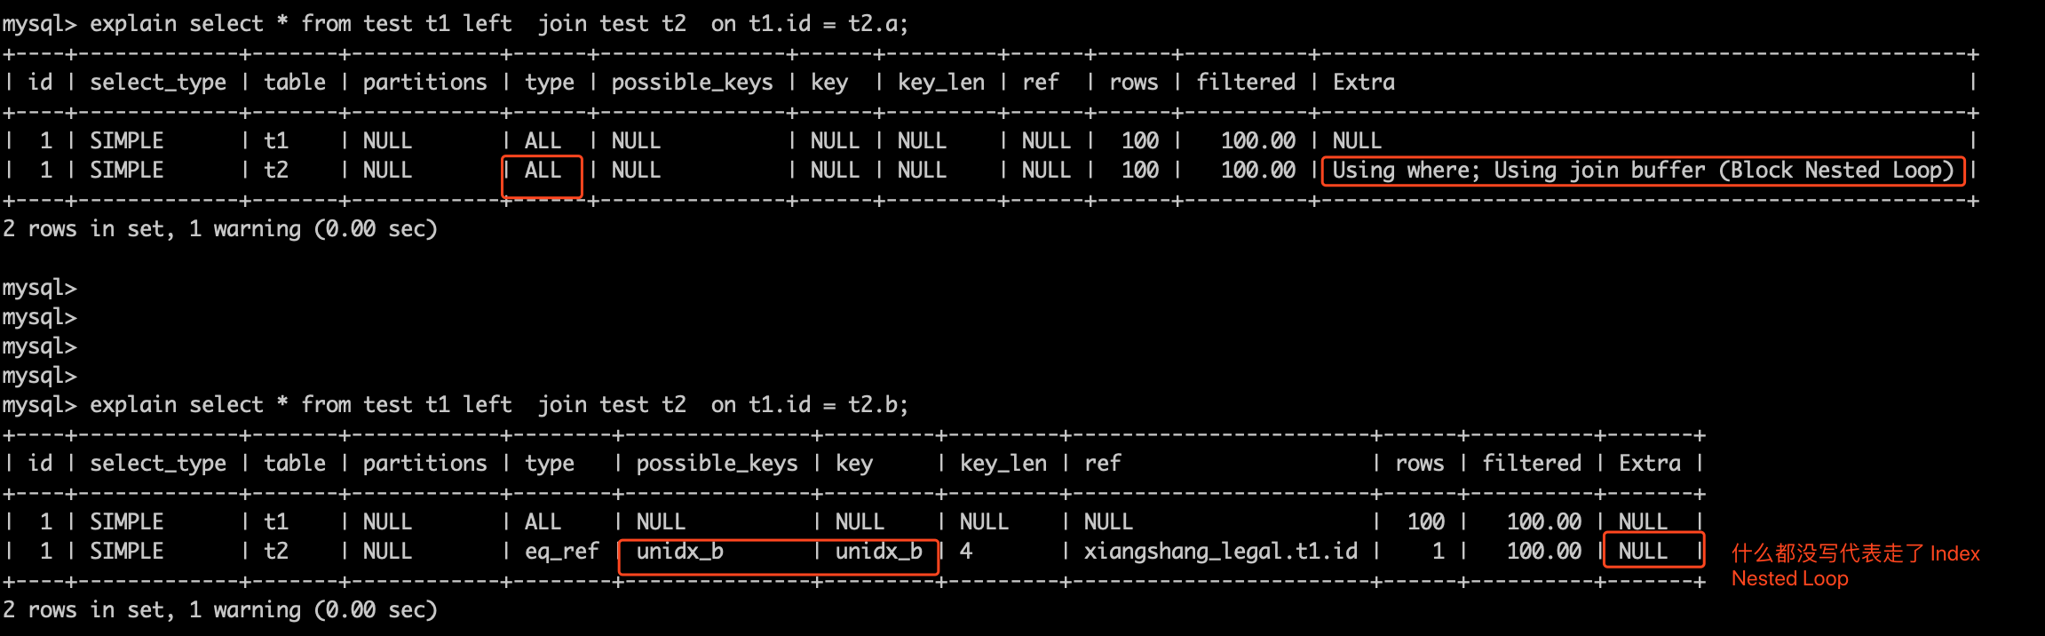
Extra Demo

Slide 55
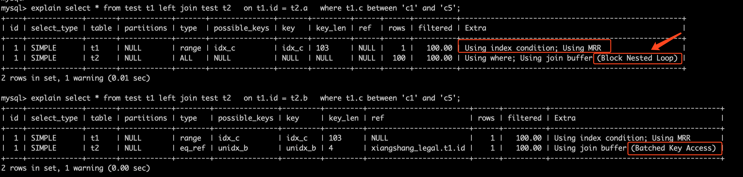
Extra Demo
官方文档： https://dev.mysql.com/doc/refman/5.6/en/bnl-bka-optimization.html

Slide 56
Extra Demo
官方文档： https://dev.mysql.com/doc/refman/5.6/en/bnl-bka-optimization.html

Slide 57
Bad Extra
File sort
Sort buffer
归并排序
Using temporary (union,group by)
Using join buffer (Block Nested Loop)
Order by 参考： https://mp.weixin.qq.com/s/1daEgEcu3dhk17WhroxRjw
内容小黄，但很实用

Slide 58
Limit
Limit 10
Limit 1000
Top n

Slide 59
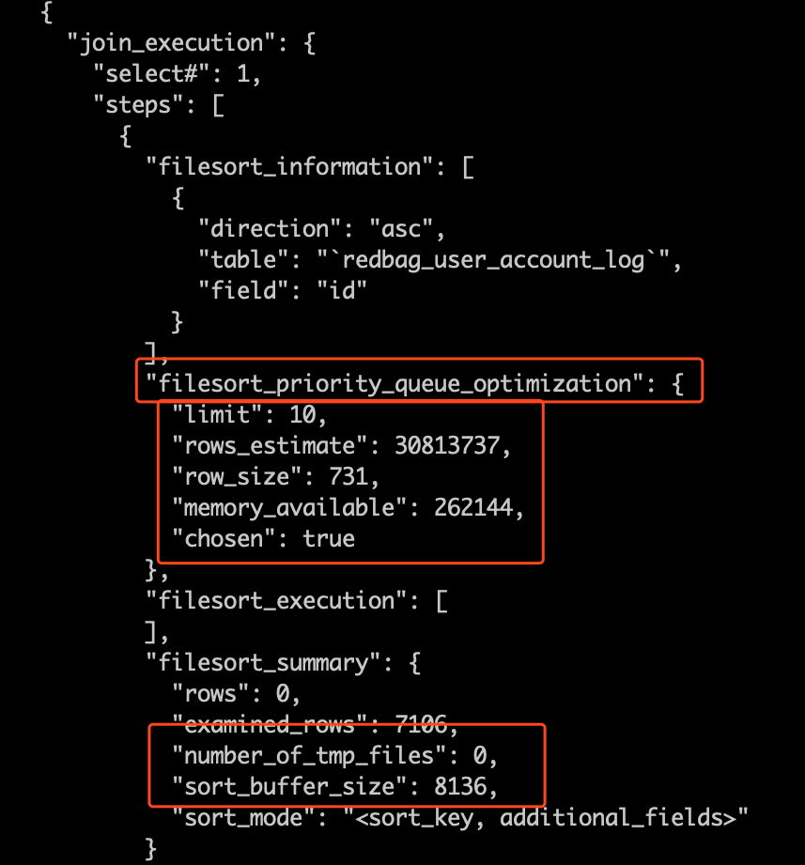
Limit Demo

Slide 60
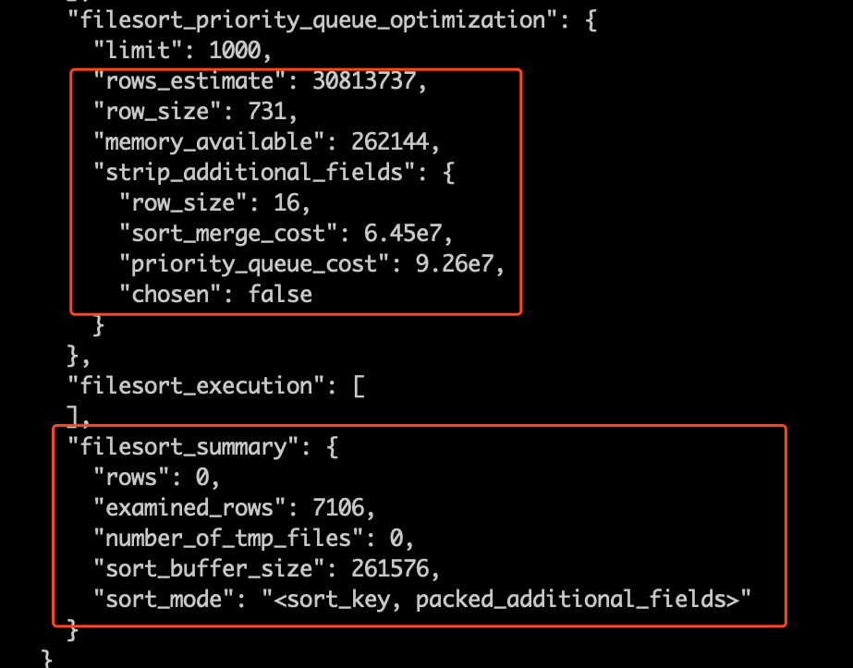
Limit Demo

Slide 61
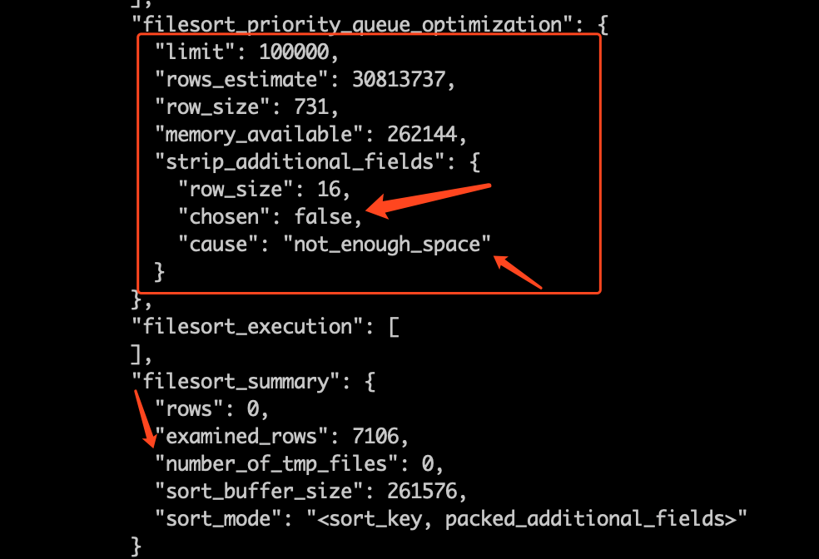
Limit Demo

Slide 62
Optimize_trace
SET optimizer_trace="enabled=off"; SET optimizer_trace='enabled=on'; select VARIABLE_VALUE into @a from performance_schema.session_status where variable_name = 'Innodb_rows_read'; select distinct ara.id from ast_repay_apply_fund_detail ad join ast_repay_apply ara on ara.id = ad.repay_apply_id join ast_origin ao on ara.ast_origin_id = ao.id where ad.status = 1 and ad.biz_type = 2 and ad.create_time > date_sub(now(),interval 1 month) and ao.original_source = 4; select trace from `information_schema`.`optimizer_trace` ; select VARIABLE_VALUE into @b from performance_schema.session_status where variable_name = 'Innodb_rows_read'; select @b-@a;
官方DEMO
https://dev.mysql.com/doc/internals/en/tracing-example.html

Slide 63
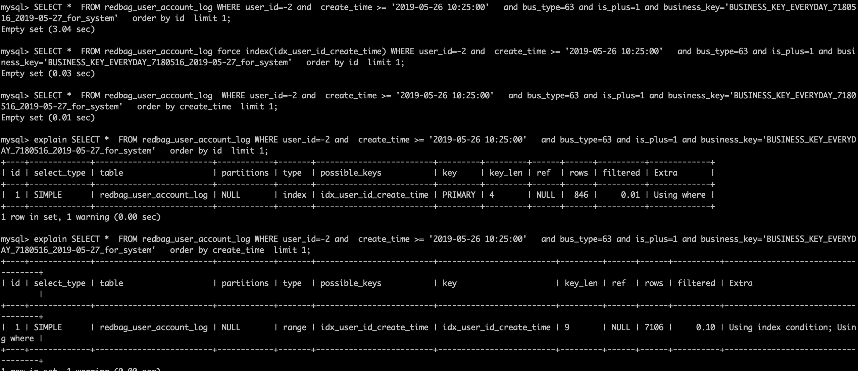
Optimize_trace demo

Slide 64
Slow query log
Set long_query_time = 0
Slow query log analisize
show variables like '%slow_query_log%';

Slide 65
Slow query log

Slide 66
profile
select @@profiling;
set profiling=1;
select @@profiling;
select count(*) from ast_repay_import_record where status =4;
show profiles;
show profile for query 28

Slide 67
表连接
延迟符
Join buffer
Block Nested Loop
Index Nested Loop

Slide 68
58军规每一项为什么

Slide 69
总结
行 页 B+树 表空间 segement extent page record
索引 表统计 索引统计 buffer pool
Join buffer update
唯一索引 普通索引 MVCC WAL Redo log undo log binlog
Explain optimize_trace profile slow_query

Slide 70
回顾与改进

Slide 71
欢迎提问

